Slide 1

Повторення письмового способу додавання та віднімання трицифрових чисел
Математика
3 клас
Розділ 8. Повторення вивченого за рік
Урок 158

Slide 2






Налаштування на урок
Виберіть смайл, що відповідає вашому очікуванню.
Усе буде добре!
Я зможу!
Я впораюсь!
Я виконаю!
Я вивчу!
Я зрозумію!

Slide 3
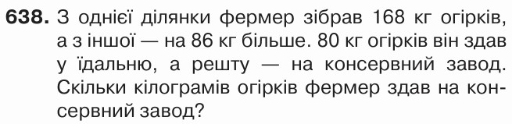

Перевірка домашнього завдання
Виконайте ділення письмово: 654:2 896:7 944:8
Підручник
Ст.116

Slide 4
План уроку
Визначення тривалості подій
Робота з мірами часу
Розв’язування рівнянь та задач
Повторення письмового додавання і віднімання трицифрових чисел

Slide 5









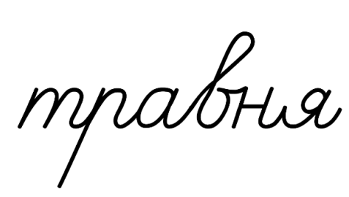

см
кг
хв
с
в
d
хв
дм
км
м
(
·
:
)
мм
ц
год
Хвилинка каліграфії
Запишіть усі можливі трицифрові числа, використовуючи цифри 5 і 7

Slide 6

Обчисліть вирази
10
10
•
•
437
189
352
199
_412
275
_543
297
1
3
7
2
4
6
6
2
6
5
5
1
Підручник
Ст.116
№642

Slide 7
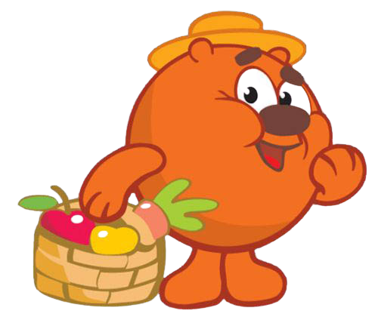
Розв’яжіть рівняння
725 : х = 5
_725 5
5
_22
20
_25
25
0
572 – с = 180
_ 572
180
1
4
5
x = 725 : 5
с = 572 – 180
3
9
2
x = 145
b = 392
0
Підручник
Ст.116
№643

Slide 8
(
)
Розв’яжіть задачу
Із 32 м тканини пошили 8 підковдр. Скільки таких підковдр можна пошити із 60 м тканини? Скільки метрів тканини знадобиться, щоб пошити 115 таких підковдр?
8 п. – 32 м
? п. – 60 м
115 п. – ?м
3) 115
4
˟
4
6
0
(м)
1) 32 : 8 =
4 (м)
- для 1 підковдри.
2) 60 : 4 =
15 (п.)
- з 60 м тканини.
Підручник
Ст.116
№644
Відповідь:
460 м тканини знадобиться для 115 підковдр.

Slide 9

Дії з іменованими числами
Які числа пропущені? Запишіть рівності.
75
2
5
1 год 15 хв = ___хв 125 хв = __год __хв
2 год 30 хв = ___хв 72 хв = __год __хв
150
1
12
15
12
45 хв + __хв = 1 год 12 год + __год = 1 доба
29 хв + __хв = 1 год 21 год + __год = 1 доба 32 с + __с = 1 хв 10 год + __год = 1 доба
31
3
28
14
Електронний годинник показує — 08:05.
Через скільки хвилин він показуватиме — 08:50?
Підручник
Ст.116-117
№645, 647
8 год 50 хв – 8 год 05 хв =
45 хв

Slide 10

Розв’яжіть задачу виразом
Упродовж дня діти займалися фізичними вправами: на уроці фізичної культури — 40 хв, під час фізкультхвилинок — на 4 уроках, по 3 хв на кожному, і на великій перерві — 10 хв. Скільки часу діти займалися фізичними вправами у школі впродовж дня?
12
Фіз-ра – 40 хв
Фіз. хвил – 4 ур. по 3хв
Перерва – 10 хв
40 + 3 ∙ 4 + 10 =
62 (хв)
? хв
Підручник
Ст.117
№646

Slide 11
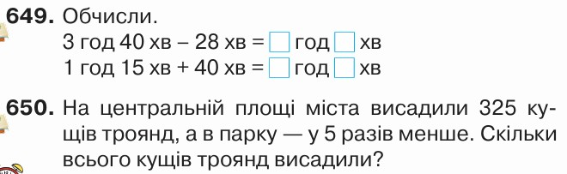
Домашнє завдання
Підручник
Ст.117

Slide 12




Вправа «Мікрофон»
Як знайти периметр прямокутника?
Якою дією узнаємо дільник? Від’ємник?
Яке завдання на уроці було найважчим?

Slide 13




Рефлексія
Оберіть смайл, яким визначите свої емоції в кінці уроку
Завдання приносили радість
Завдання принесли втому
Здивувала інформація
Відчуваю задоволення

